Slide 1
Анализ методов и алгоритмов управления малым космическим аппаратом (МКА). Полунатурное моделирование возможных сценариев работы МКА.
Участники:
Анастасия Королева, Полина Криворотова, Анастасия Немченко, Никита Россихин, Александра Суслова, Даниил Сучков, Дарья Шумакова

Slide 2
Актуальность
План
Роли
Цели
Результат
Цель проекта:
Разработка программного комплекса для отладки работы МКА при тестировании на стенде полунатурного моделирования.
Задачи проекта:
На основании изучения примеров циклограмм полетов существующих спутников ДЗЗ реализация тестового варианта циклограмм полета МКА на стенде полунатурного моделирования
Анализ причин приводящим к сбоям БРЭА в результате влияния факторов космического пространства
Анализ существующих алгоритмов демпфирования угловой скорости
Обзор и анализ одного из стандартов CCSDS для высокоскоростной передачи данных борт-земля, земля-борт
Уточнение параметров орбиты космического аппарата по результатам измерения Доплеровского сдвига частоты и/или GPS.

Slide 3
Цели
Актуальность
Результат
План
Роли
Почему это нужно?
Дефицит как качественных программных комплексов, так и квалифицированных специалистов в области конструирования МКА
Проблема:
Применение решения:
Обучение управлению полетами
Тестирование реальных спутников

Slide 4
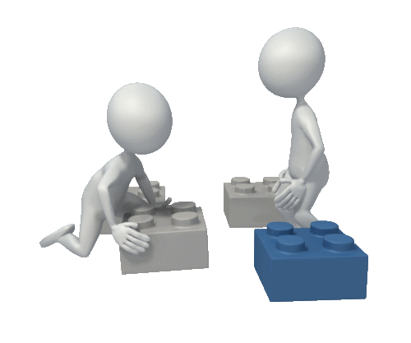
Цели
Актуальность
Результат
План
Роли
Результат работы
Готовый программный комплекс для тестирования оборудования для космических исследований, созданных циклограмм полёта и расчёта энергобаланса космического аппарата, уточнения параметров орбиты космического аппарата по результатам Доплеровского сдвига. А также вспомогательная техническая документация к данному комплексу.

Slide 5
Цели
Актуальность
Результат
План
Роли
Разработка программного обеспечения
Тестирование на стенде полунатурного моделирования
Составление вспомогательной технической документации
План работы
Декабрь 2018
Февраль 2019
Апрель 2019

Slide 6
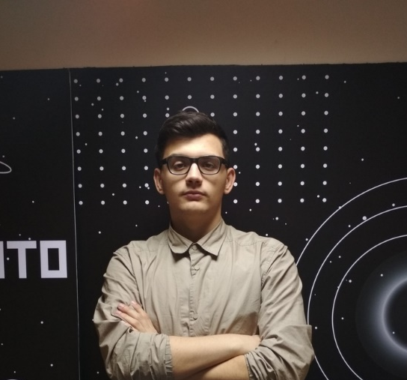
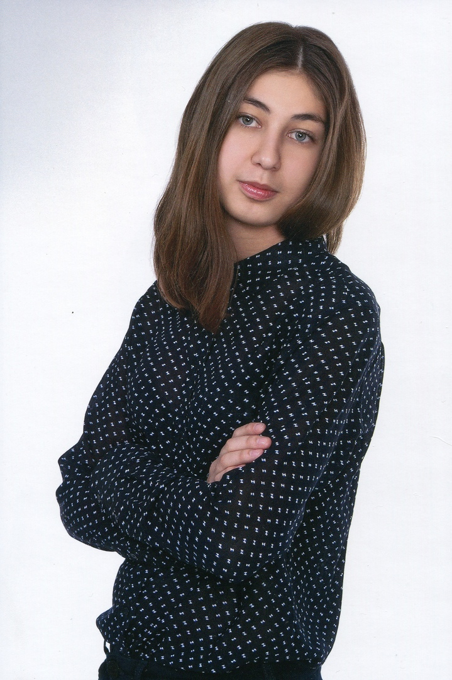
Цели
Актуальность
Результат
План
Роли
Никита Россихин
Обзор и анализ одного из стандартов CCSDS для высокоскоростной передачи данных борт-земля, земля-борт
Анастасия Немченко
Анализ причин приводящим к сбоям БРЭА в результате влияния факторов космического пространства
Александра Суслова
На основании изучения примеров циклограмм полетов существующих спутников ДЗЗ реализация тестового варианта циклограмм полета МКА на стенде полунатурного моделирования
Дарья Шумакова
На основании изучения примеров циклограмм полетов существующих спутников ДЗЗ реализация тестового варианта циклограмм полета МКА на стенде полунатурного моделирования

Slide 7
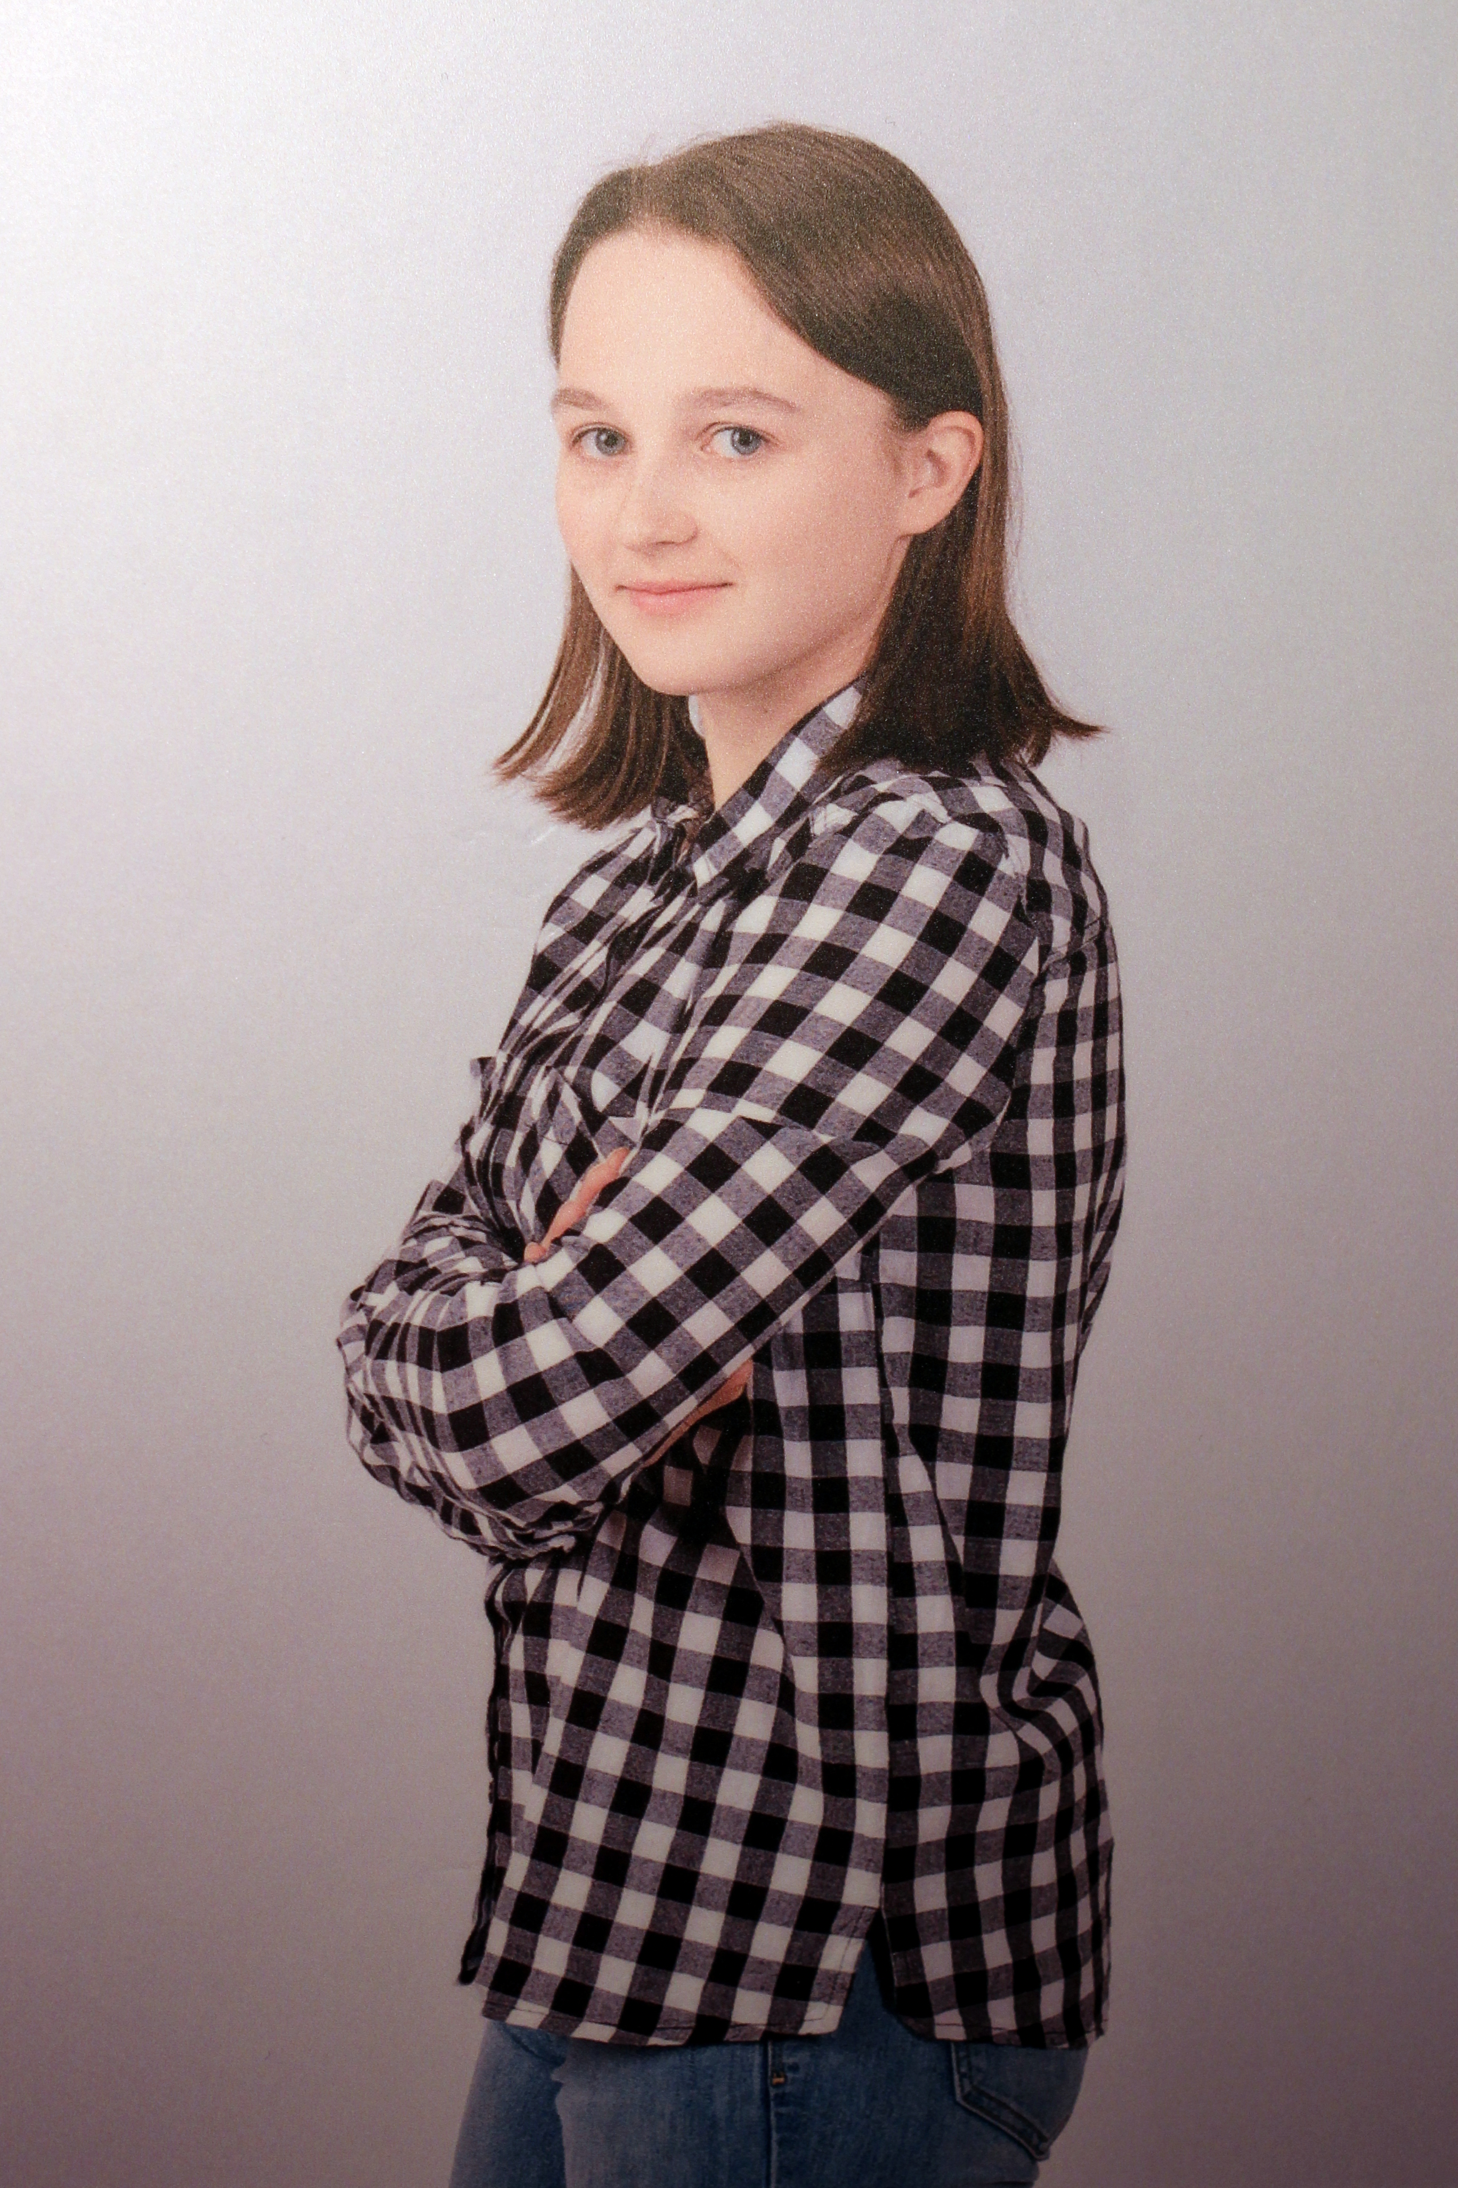
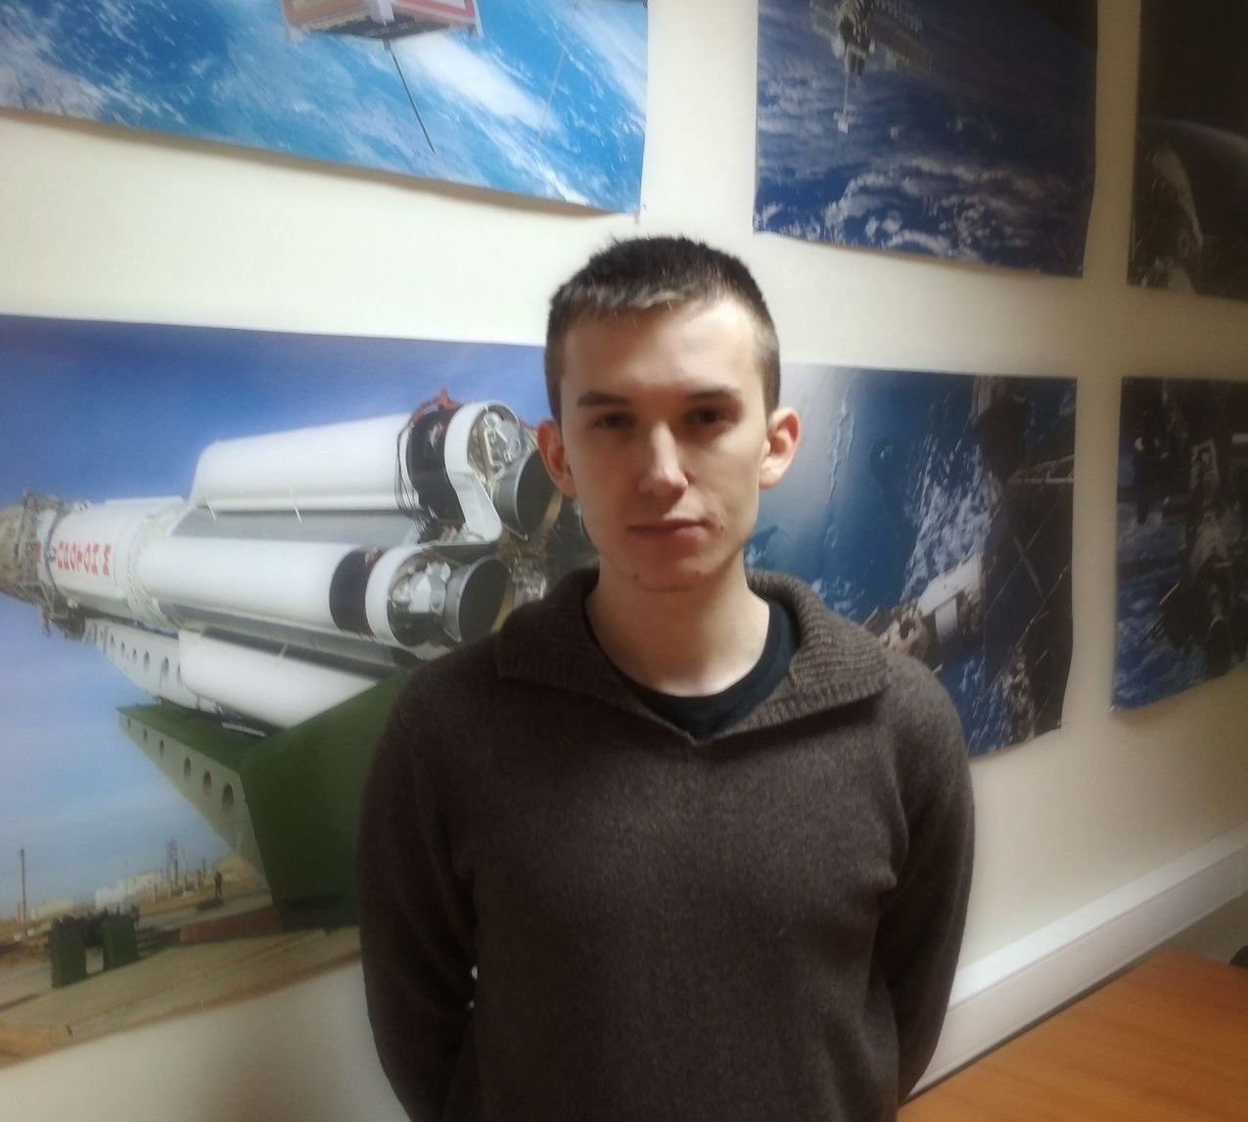
Цели
Актуальность
Результат
План
Роли
Анастасия Королева
Анализ существующиех алгоритмы демпфирования угловой скорости
Полина Криворотова
Менеджер проекта
Даниил Сучков
Уточнение параметров орбиты космического аппарата по результатам измерения Доплеровского сдвига частоты и/или GPS. Пример алгоритма решения

Slide 8
Спасибо за внимание!

